Slide 1










Explorando Mi Mundo:
Un Viaje Personal
Organizaciones colaboradoras:

Slide 2
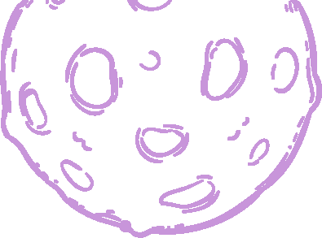

PUNTO DE PARTIDA:
Participa en "Expo-Yo", una exposición única en colaboración con un museo local, donde tendrás la oportunidad de explorar tu identidad a través de "Mapas Personales". Esta actividad te ayudará a reflexionar sobre tus intereses y habilidades y cómo estos pueden influir en tus futuras decisiones profesionales. ¡Usa el arte para descubrir más sobre ti y guiar tus elecciones de carrera!

Slide 3

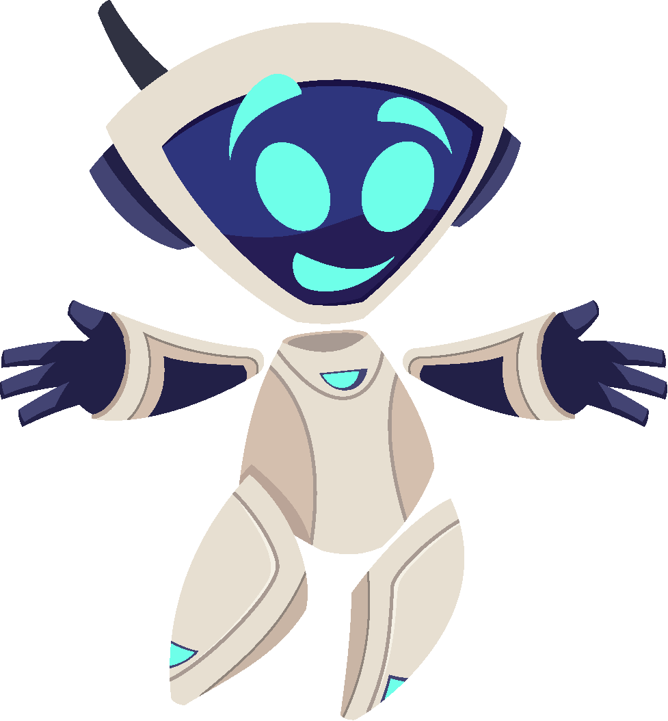
PUNTO DE PARTIDA:
Invitación del museo
Ven y descubre las maravillosas obras de arte creadas por jóvenes talentos como tú. ¡No te pierdas esta oportunidad de inspirarte y conectar con el mundo del arte de una manera única!

Slide 4

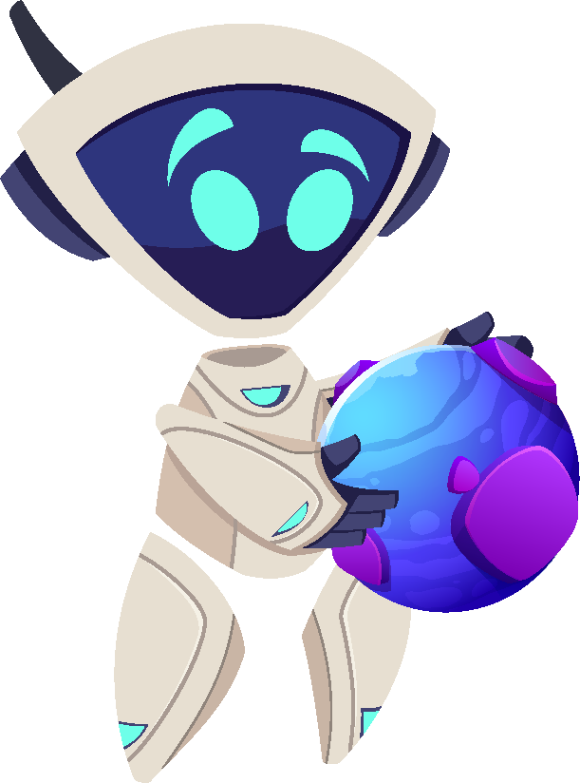


PUNTO DE PARTIDA:
Paso 1:
Paso 2:
Introducción y Lanzamiento de la Misión
Cuestionario Interactivo
Paso 3:
Paso 4:
Paso 5:
Creación de mi Mapa Personal
Reflexión
Explorando los planetas de las profesiones

Slide 5

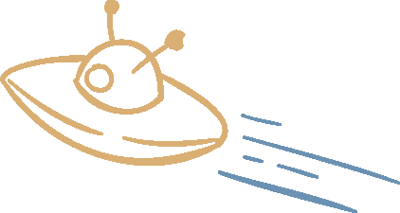

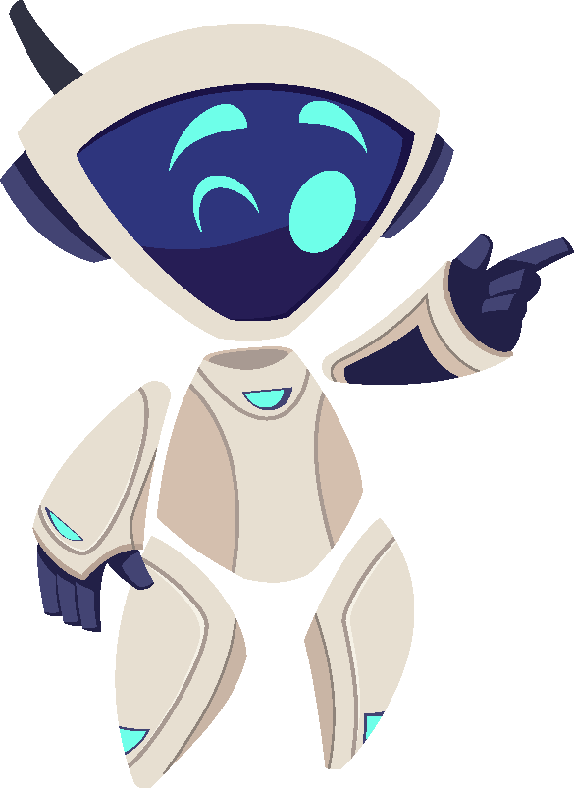
Descubrimiento y Creación del Mapa Personal:
Paso 1: Introducción y Lanzamiento de la Misión
(10 minutos)
Mira un video inspirador de TEDx o TED-Ed que te introducirá a la importancia del autoconocimiento en la elección vocacional. Descubre cómo tus pasiones personales pueden influir en tus decisiones futuras.
http://bit.ly/47qGkes https://bit.ly/3SgrQJT
https://bit.ly/3tQbPRo; https://bit.ly/3MB4HhF

Slide 6


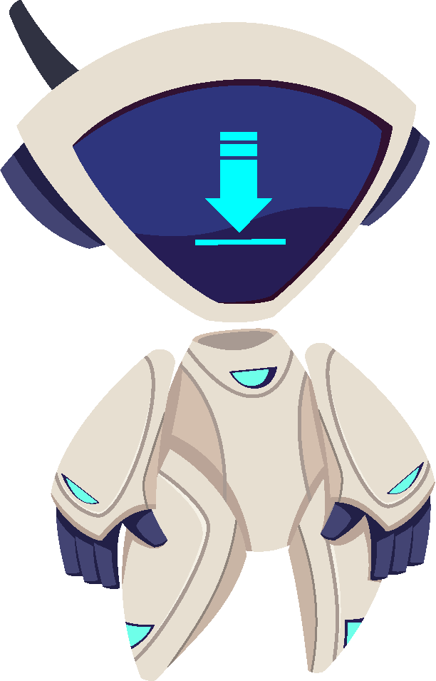
Descubrimiento y Creación del Mapa Personal:
Paso 2: Cuestionario
(15 minutos)
Completa un cuestionario para explorar tus intereses, habilidades y aspiraciones. Este cuestionario te ayudará a pensar profundamente sobre lo que realmente te motiva y te interesa.

Slide 7
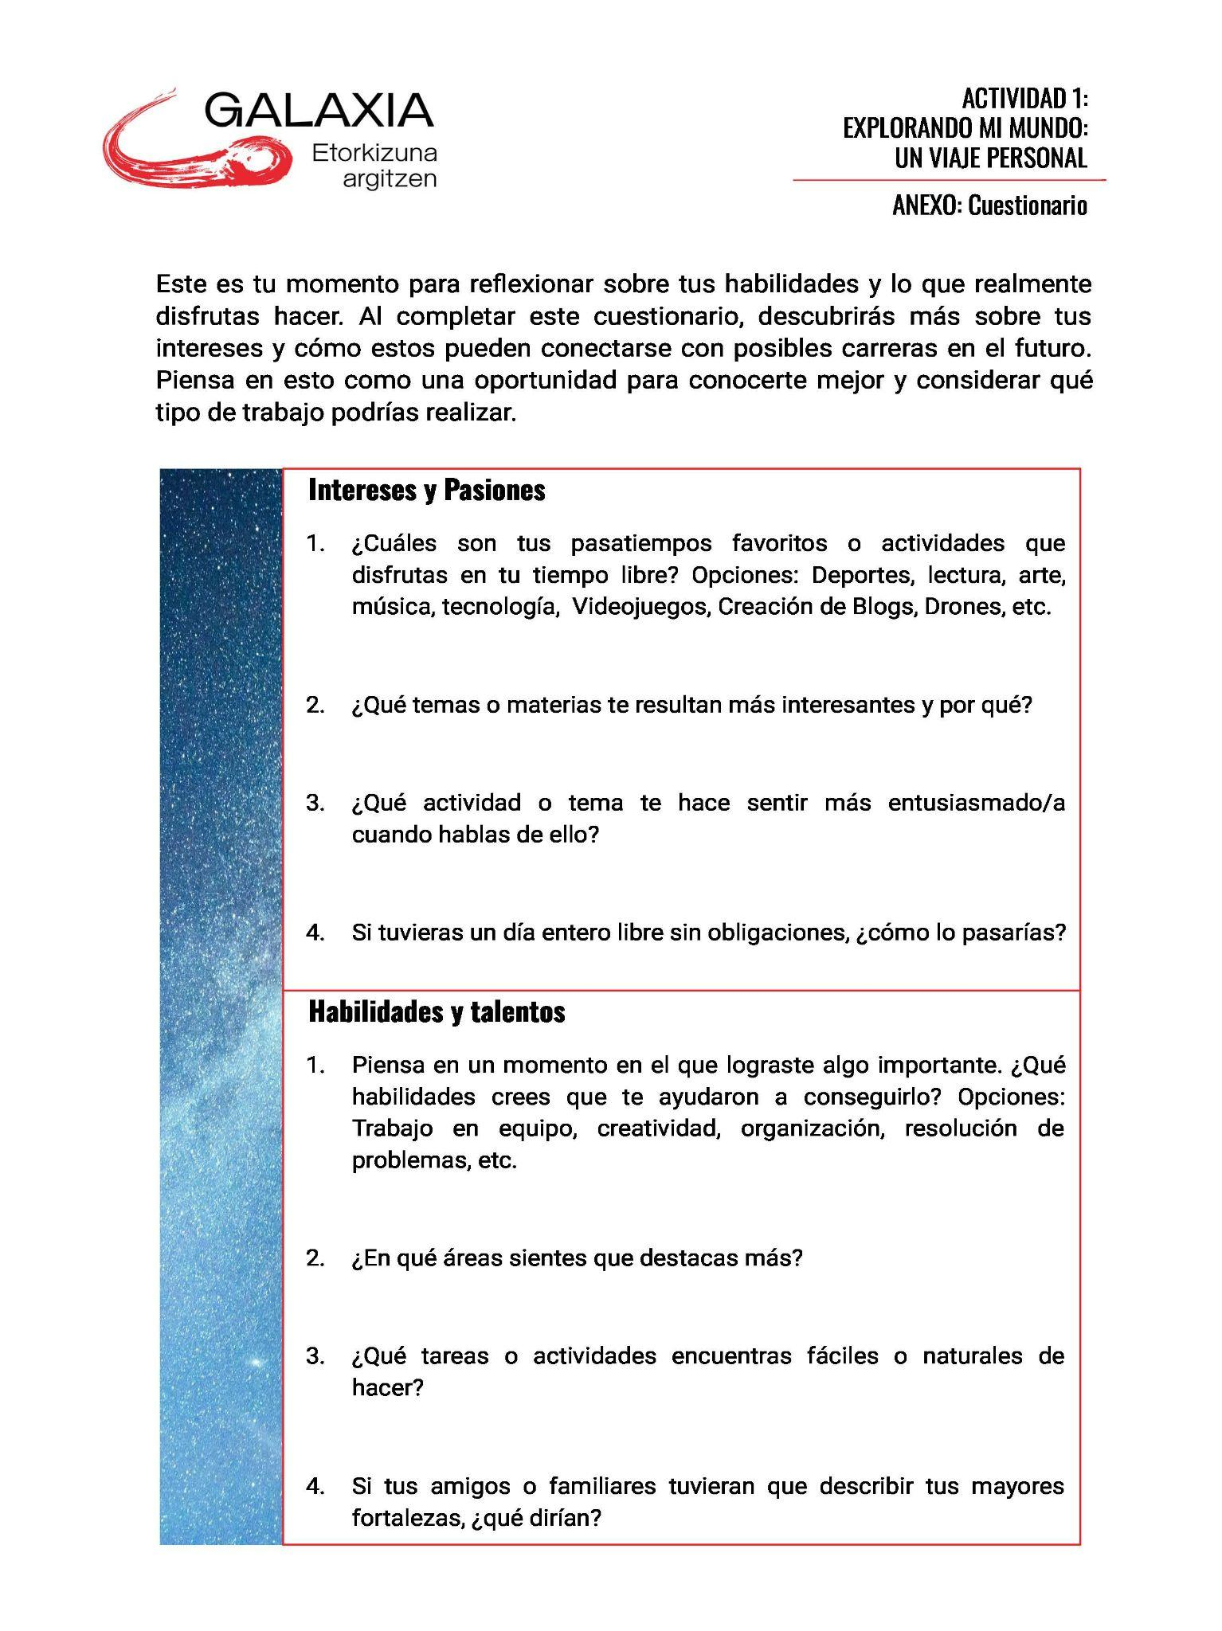
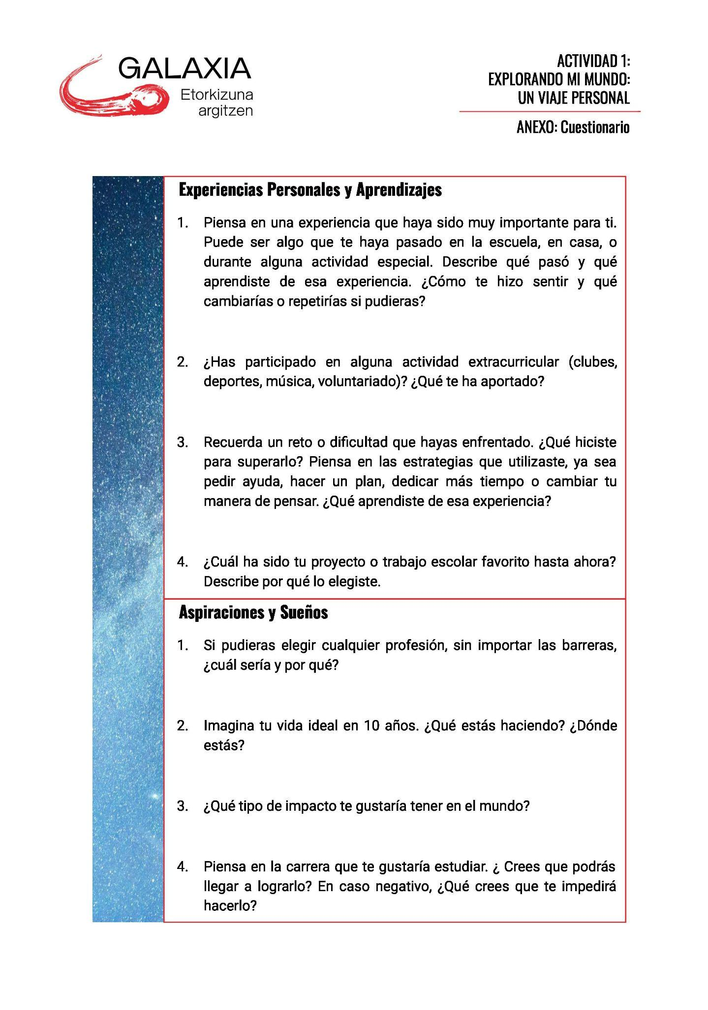
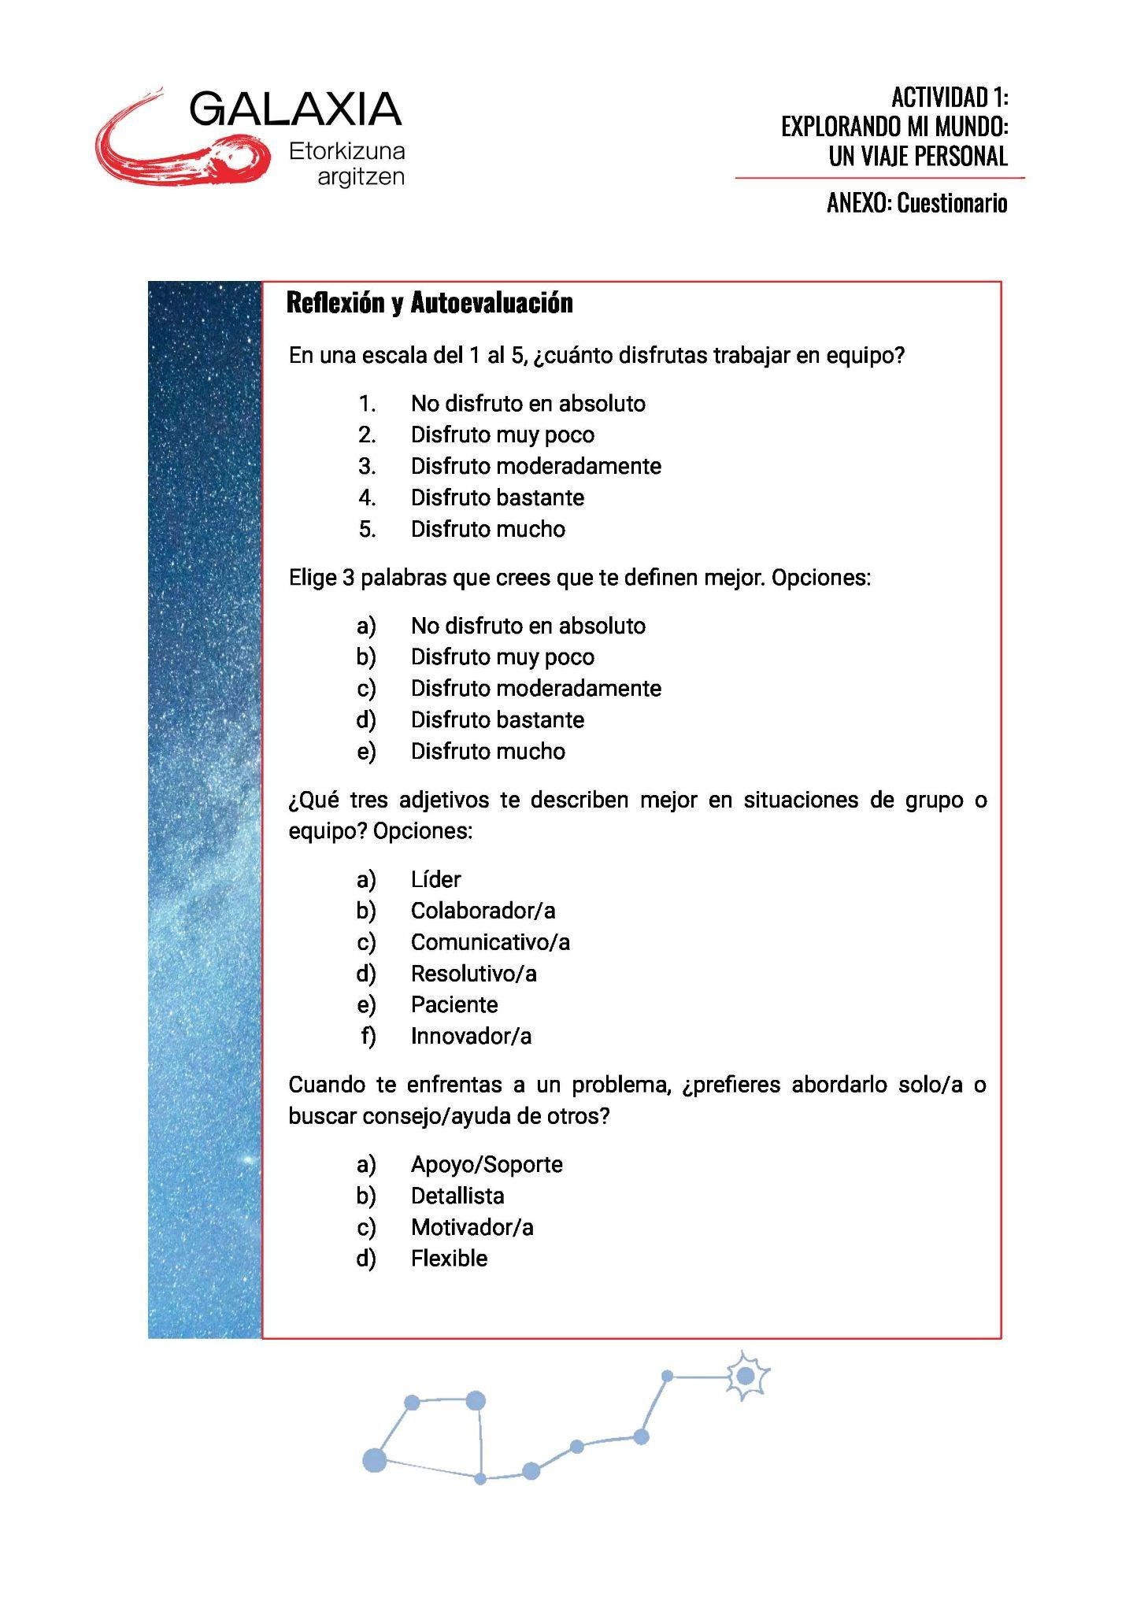
Descubrimiento y Creación del Mapa Personal: CUESTIONARIO

Slide 8

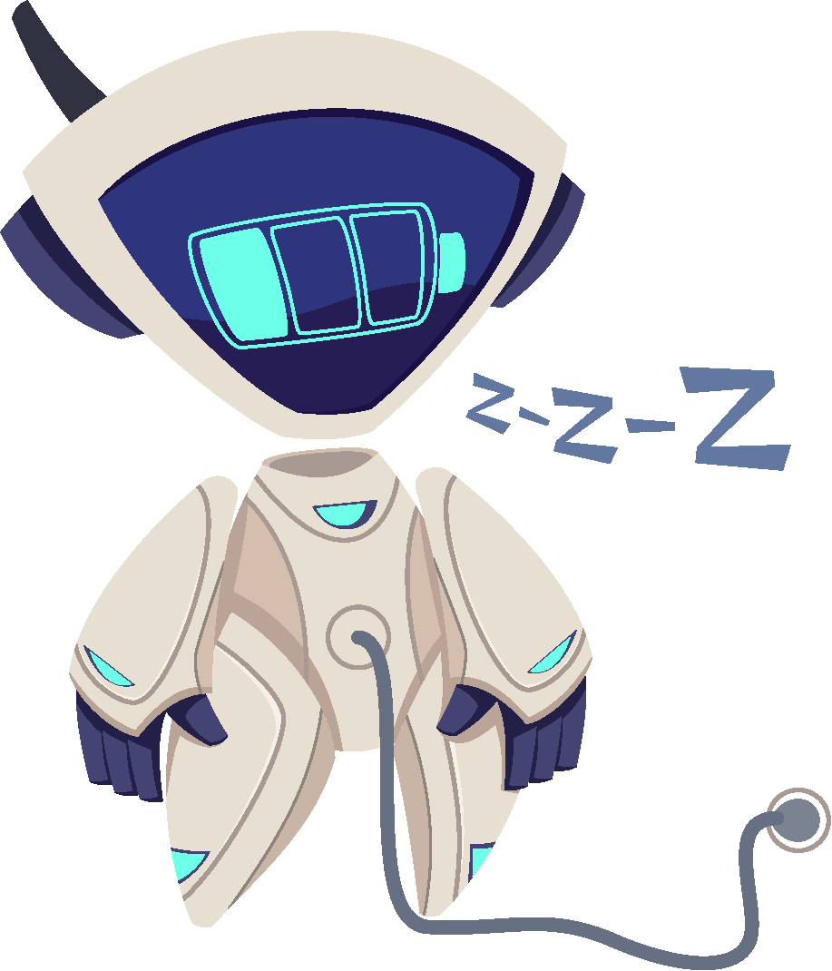

Descubrimiento y Creación del Mapa Personal:
Paso 3: Creación de Mi Mapa Personal
(10 minutos)
Basado en tus respuestas del cuestionario, crea tu propio Mapa Personal.
Puedes utilizar hojas grandes de papel y materiales creativos físicos, o si prefieres trabajar de manera digital, herramientas en línea como Canva ; Mural ; Bubbl.us Miro te permitirán diseñar mapas visuales impresionantes con facilidad. Experimenta con diferentes plantillas y elementos gráficos para expresar tus intereses, valores y sueños.

Slide 9
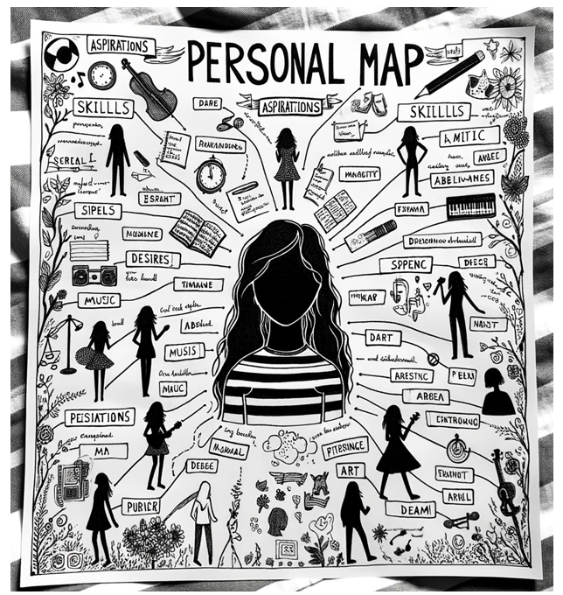
Descubrimiento y Creación del Mapa Personal: MAPA PERSONAL
Aquí tienes un ejemplo de mapa personal.

Slide 10

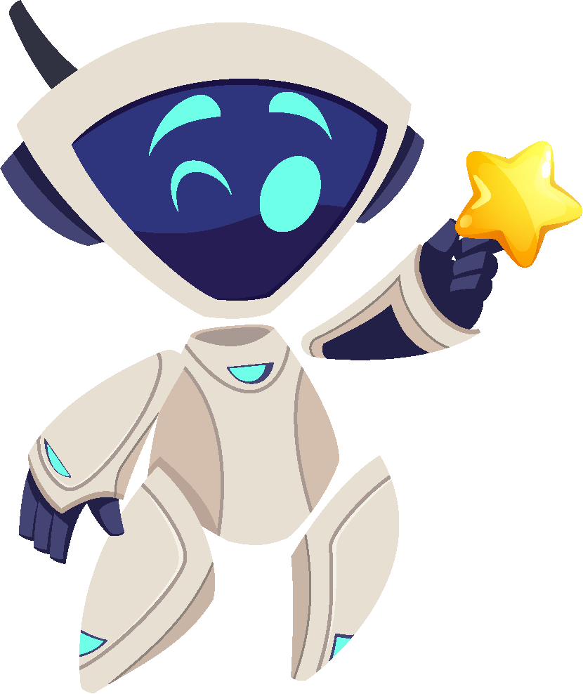

Descubrimiento y Creación del Mapa Personal:
Paso 3: Creación de Mi Mapa Personal
(10 minutos)
Recuerda pensar si tus intereses y habilidades están relacionados con posibles carreras en áreas como la ciencia, tecnología, ingeniería o matemáticas (STEM). Por ejemplo, si te gusta programar, la robótica, los videojuegos o crear contenido digital, asegúrate de incluirlo en tu mapa personal.

Slide 11





Descubrimiento y Creación del Mapa Personal:
Paso 3: Creación de Mi Mapa Personal
(10 minutos)
Una vez que hayas terminado tu Mapa Personal, te animamos a subirlo a Art Steps. Esto te permitirá compartir tu obra con el resto de la clase y ver las creaciones de tus compañeras y compañeros. Puedes subir una imagen de tu mapa y agregar una descripción breve de lo que representa. Esto no solo te ayudará a recibir comentarios constructivos sino también a inspirarte con el trabajo de las y los demás.

Slide 12

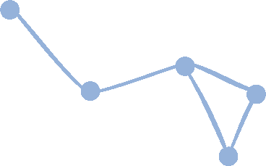


Descubrimiento y Creación del Mapa Personal:
Paso 4: Reflexión
(5 minutos)
Reflexiona sobre lo que has aprendido de ti mismo/a durante la actividad sobre cómo piensas usar estos descubrimientos en tus decisiones vocacionales. Piensa en lo siguiente:
¿Qué nuevas habilidades o intereses he identificado?
¿Cómo aplicaré estos conocimientos en mis decisiones futuras?
¿Qué pasos daré para seguir explorando mis intereses?
¿Crees que podrás alcanzar tus sueños? Si no, ¿qué crees que te lo impedirá?

Slide 13



Descubrimiento y Creación del Mapa Personal:
Paso 5: Explorando los planetas de las profesiones
(10 minutos)
Ahora toca el momento de navegar, entra en la página web de GALAXIA y explora los PLANETAS. Verás que cada planeta está vinculado a una carrera profesional en áreas STEM. Aquí encontrarás información sobre profesiones que pueden interesarte.

Slide 14
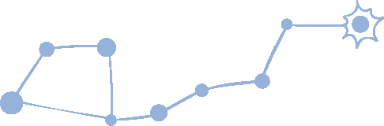

Descubrimiento y Creación del Mapa Personal:
Paso 5: Explorando los planetas de las profesiones
(10 minutos)
Después de explorar los planetas, participarás en un diálogo grupal para compartir las profesiones que más te han llamado la atención y cómo se relacionan con tus habilidades. Esto te permitirá conocer otras carreras y ampliar tu visión del mundo laboral.
Con ayuda del responsable de la actividad, navega por los PLANETAS que mejor se ajusten a tu mapa personal, basado en tus intereses y habilidades.

Slide 15

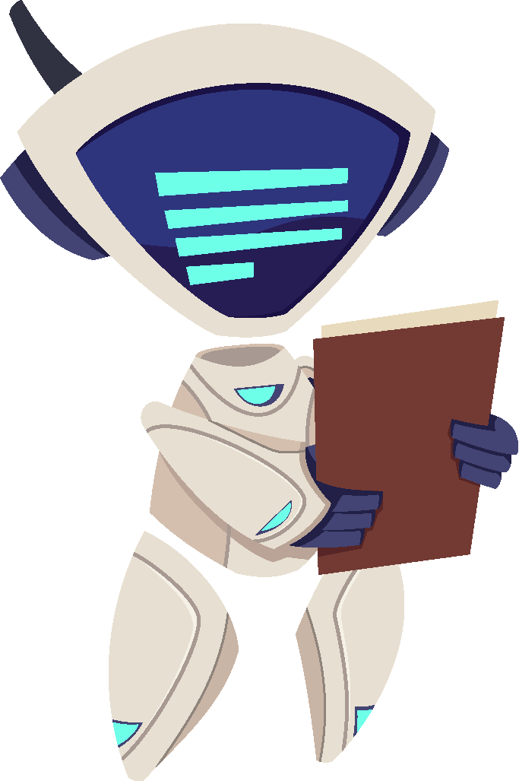
Descubrimiento y Creación del Mapa Personal:
Paso 5: Explorando los planetas de las profesiones
(10 minutos)
Al finalizar, escribe una breve reflexión sobre lo que has aprendido durante la actividad. Si no terminas en clase, podrás continuar en casa y hablar sobre tus descubrimientos con tu familia o tutores.

Slide 16
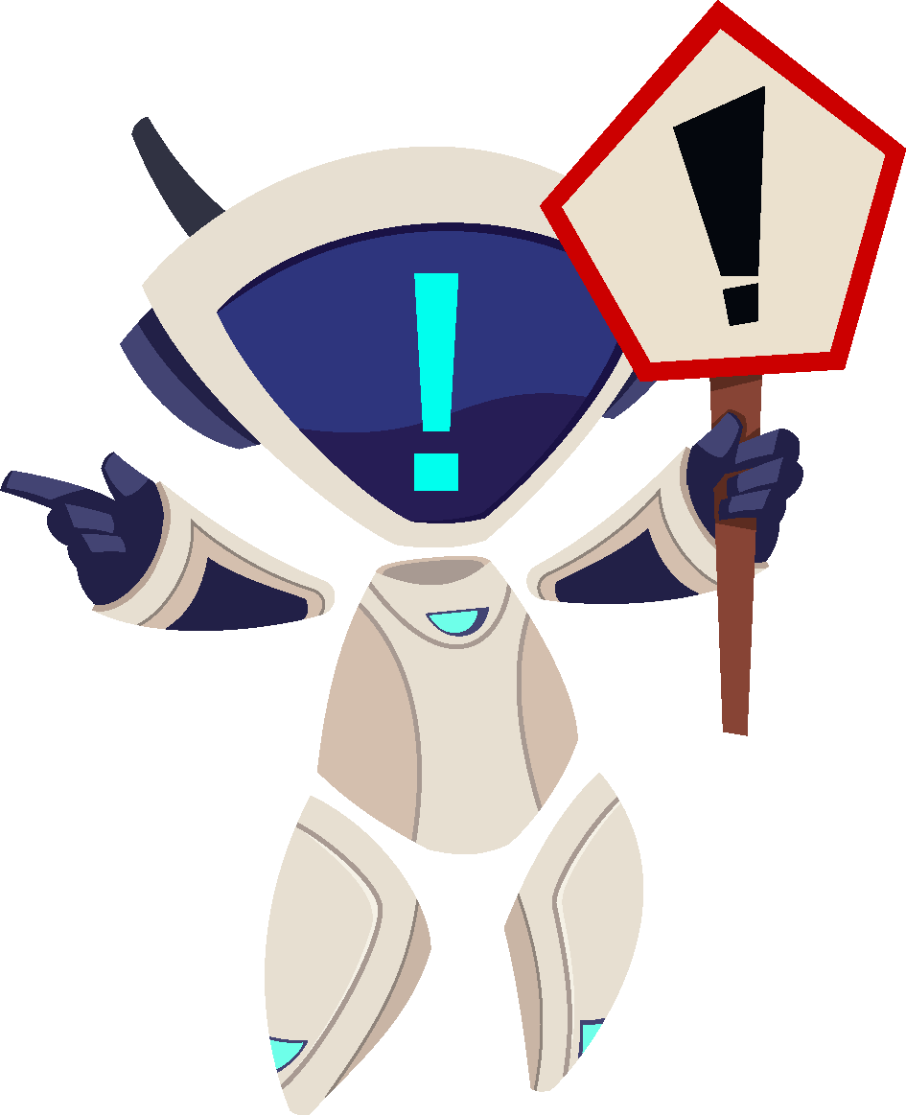

RECOMENDACIONES:
Asegúrate de tener acceso a internet para ver los videos y completar el cuestionario.
Utiliza un espacio tranquilo donde puedas concentrarte y ser creativo/a.
Si tienes preguntas o necesitas ayuda, no dudes en consultar al guía del programa o a una persona de confianza.

Slide 17
Explorando Mi Mundo:
Un Viaje Personal
Organizaciones colaboradoras:

